Slide 1
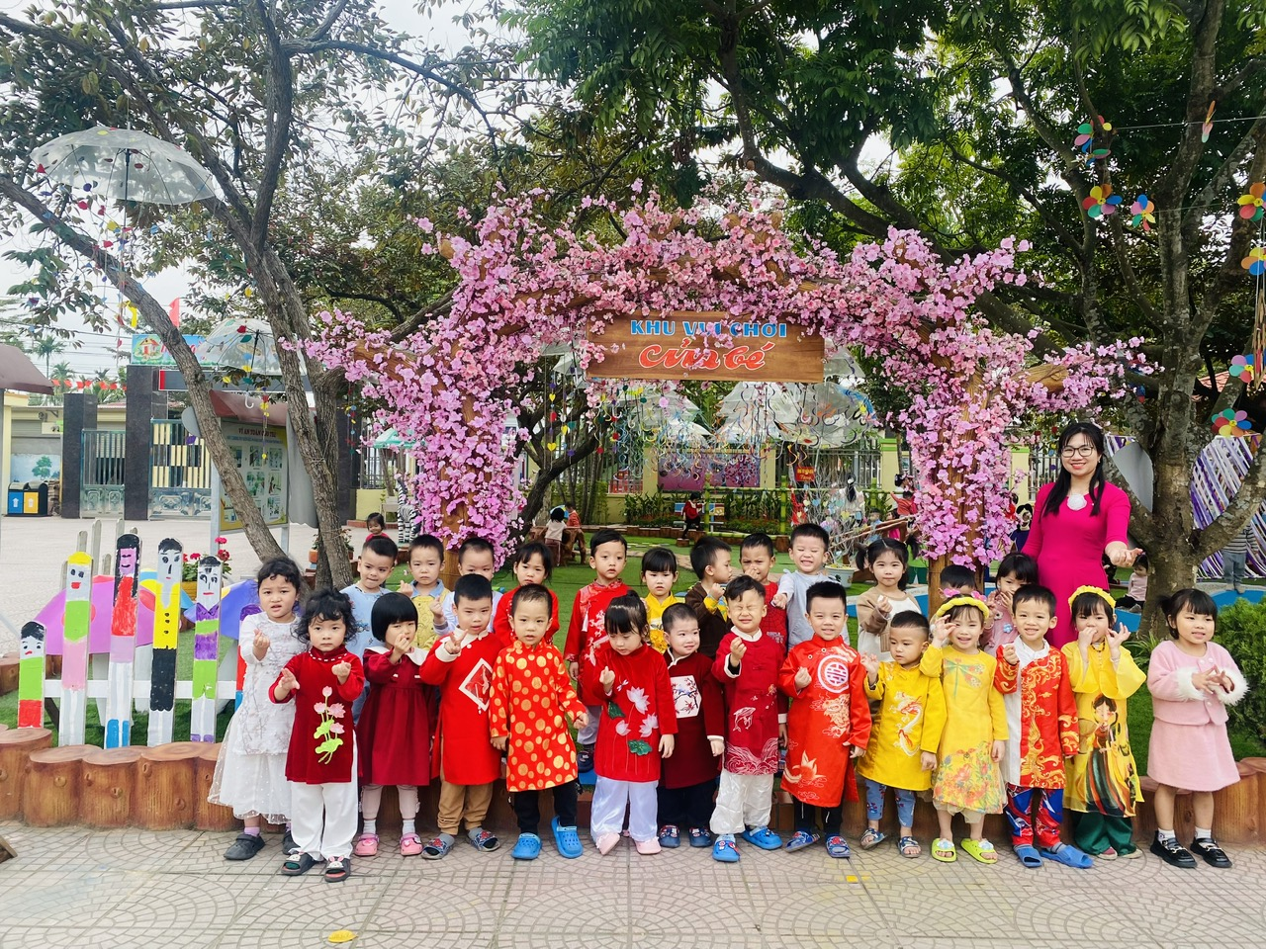
TRÒ CHƠI
BÉ CHỌN HÀNH VI ĐÚNG SAI

Slide 2
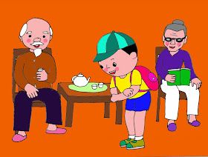
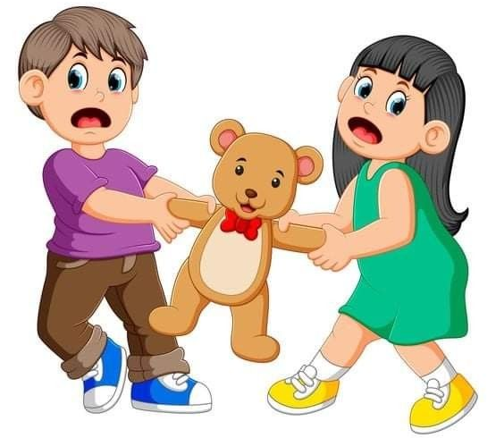
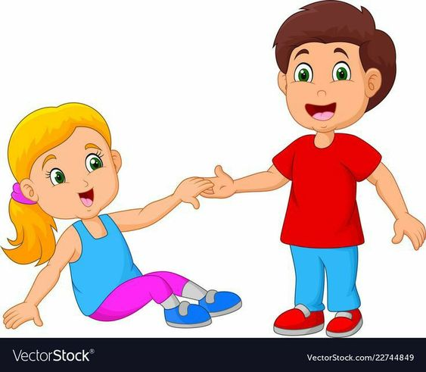
Bé hãy kích chuột vào hình ảnh có hành vi đúng.
Tiếp tục

Slide 3
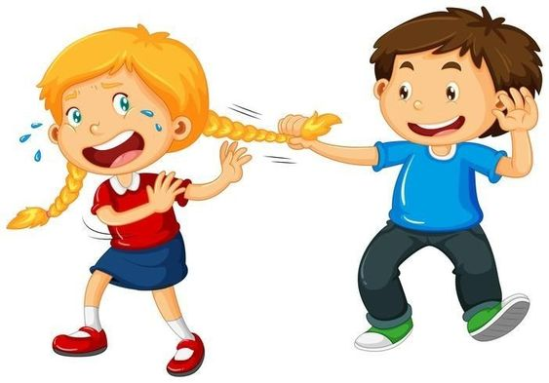
Bé hãy kích chuột vào hình ảnh có
hành vi sai
Tiếp tục

Slide 4
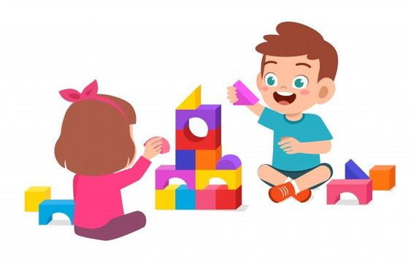
Bé hãy kích chuột vào hình ảnh có hành vi đúng
Tiếp tục

Slide 5
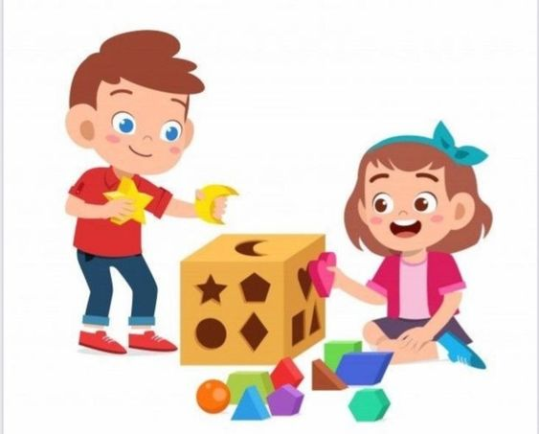
Bé hãy kích chuột vào hình ảnh có hành vi sai.
Kết thúc

Slide 6
Chúc mừng bé đã hoàn thành xong trò chơi. Nếu bé muốn chơi lại bé hãy kích chuột vào hình ngôi nhà nhé!

